Slide 1
210309

Slide 2
Text Segmentation: unsupervised
TextTiling(1997)
인접 블록과의 coherence 점수 계산해 heuristic하게 segment 정함
단어 frequency 분포에 따라
C99(2000)
모든 text에 대해 coherence 계산하고 그 점수를 최대로 하는 best cut 찾음
global 어휘 유사도 matrix을 만들어 divisive clustering 진행
Utiyama & Ishahara(2001)
statistical model 이용해 segment boundary에 대한 사후확률을 최적화
Fragkou et al(2004)
Dynamic Programming
Misra el al(2009), Riedl and Biemann(2012): LDA based Topic model
Du et al(2013): structured Topic model
Eisentein & Barzilay(2008), Dadachev et al(2014): Bayesian

Slide 3


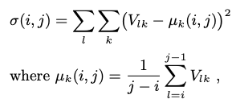
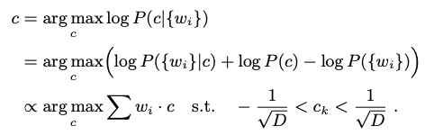


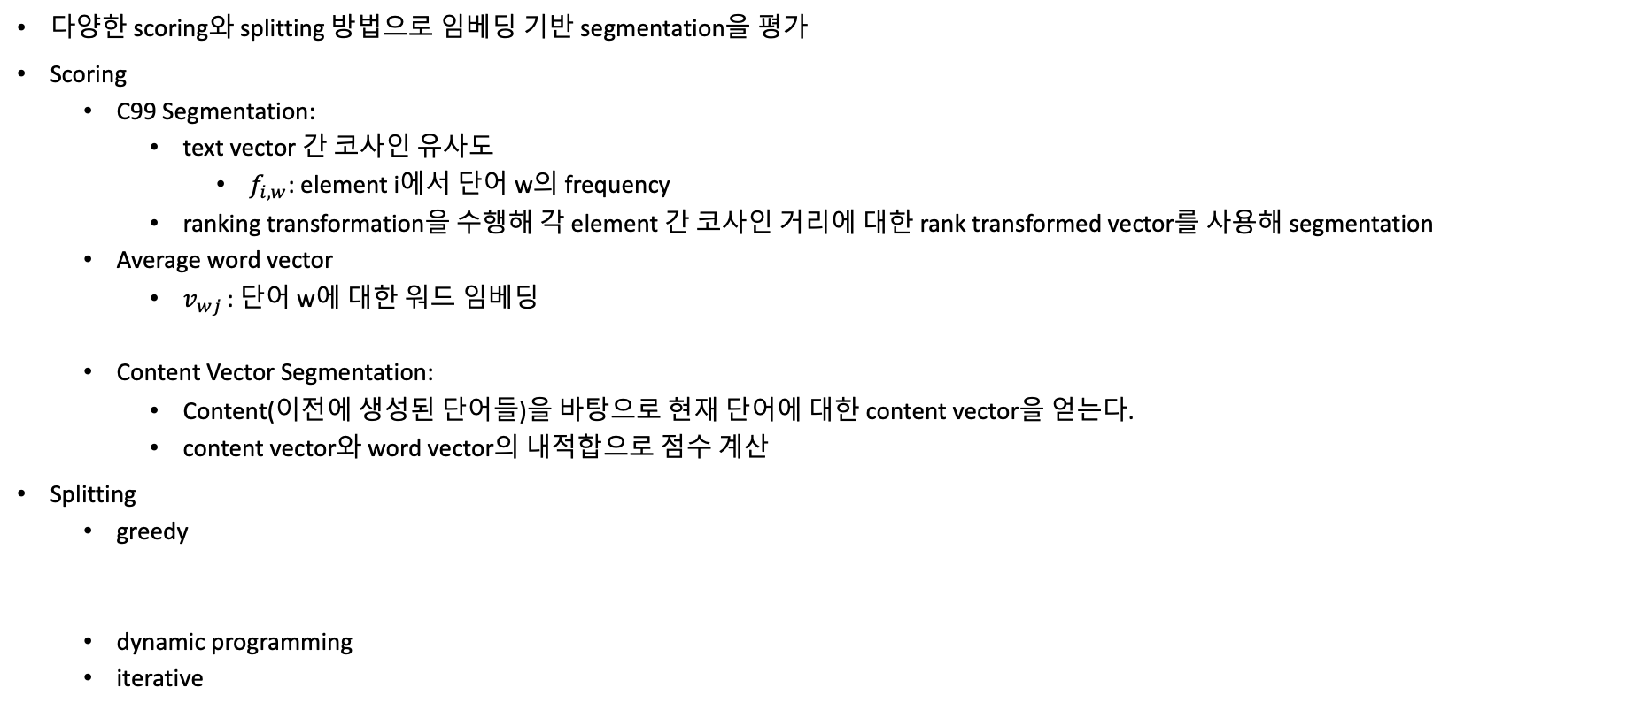
Text Segmentation based on Semantic Word Embeddings(2015)
다양한 scoring와 splitting 방법으로 임베딩 기반 segmentation을 평가
Scoring
C99 Segmentation:
text vector 간 코사인 유사도
$f_{i, w}$: element i에서 단어 w의 frequency
ranking transformation을 수행해 각 element 간 코사인 거리에 대한 rank transformed vector를 사용해 segmentation
Average word vector
$v_{wj }$: 단어 w에 대한 워드 임베딩
Content Vector Segmentation:
Content(이전에 생성된 단어들)을 바탕으로 현재 단어에 대한 content vector을 얻는다.
content vector와 word vector의 내적합으로 점수 계산
Splitting
greedy
dynamic programming
iterative
Notes:
Average word vector의 경우, segmentation 작업을 클러스터링 task로 수행합니다.
k-means에서 처럼 오차제곱의 합을 구해 점수를 계산하게 됩니다.

Slide 4
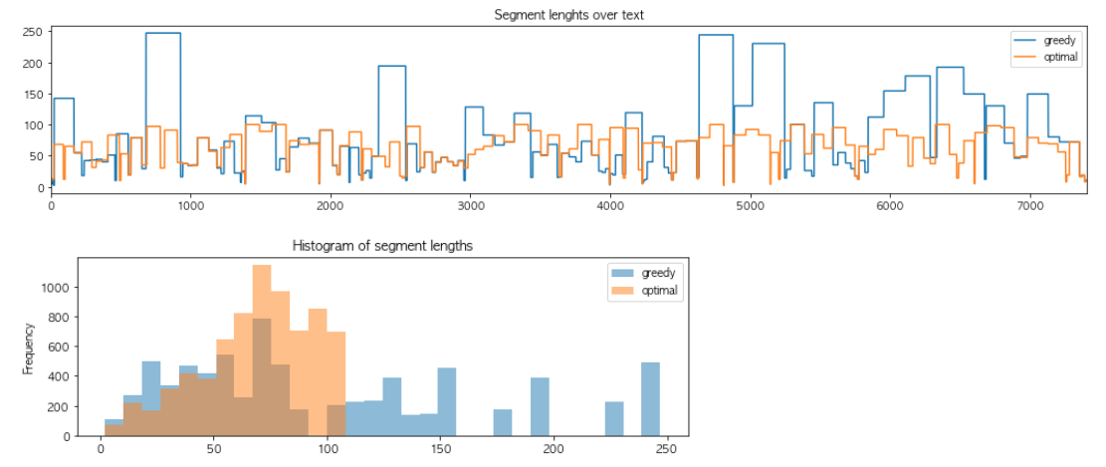
Text Segmentation based on Semantic Word Embeddings(2015)
제인 오스틴
<오만과 편견>
optimal segment 문장 제한: 100
Notes:
Average word vector의 경우, segmentation 작업을 클러스터링 task로 수행합니다.
k-means에서 처럼 오차제곱의 합을 구해 점수를 계산하게 됩니다.

Slide 5
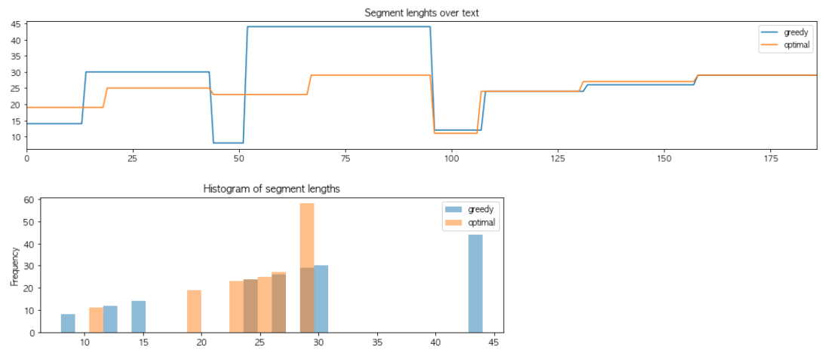
Text Segmentation based on Semantic Word Embeddings(2015)
오헨리
<마지막잎새>
optimal segment 문장 제한: 30
segment 7개
존시 & 수우 소개, 존시가 폐렴에 걸림
존시는 의욕을 잃고 누워만 있음
나무에 메달린 잎사귀들 세는 중
존시를 수우가 회유하지만 존시는 확고함
베어먼 할아버지 소개
존시 상태에 대해 수우가 할아버지한테 말함, 할아버지 화냄
폭풍우가 지나간 다음날, 잎새 멀쩡
사실 잎새 베어먼 할아버지가 그려놨던 것
Notes:
Average word vector의 경우, segmentation 작업을 클러스터링 task로 수행합니다.
k-means에서 처럼 오차제곱의 합을 구해 점수를 계산하게 됩니다.

